Slide 1
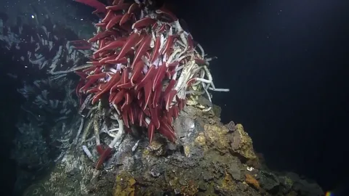
ПОДВОДНАЯ ЛАБОРАТОРИЯ ЖИЗНИ
Географический факультет МГУ
доцент, к.г.н.
Еременко Екатерина Андреевна

Slide 2
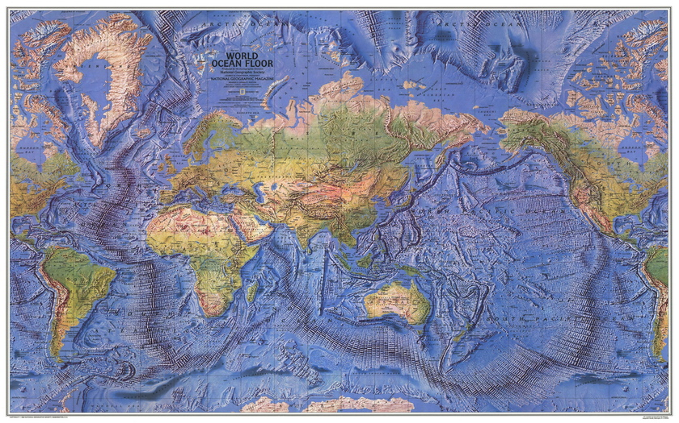
Еще 200 лет назад дно Мирового океана считалось плоским, а сам он – относительно неглубоким. Именно изучение рельефа дна океана в XX веке, среди прочего, позволило понять как сформировались материки, как и почему они движутся. Но не только эти открытия ожидали человечество на дне океана…

Slide 3
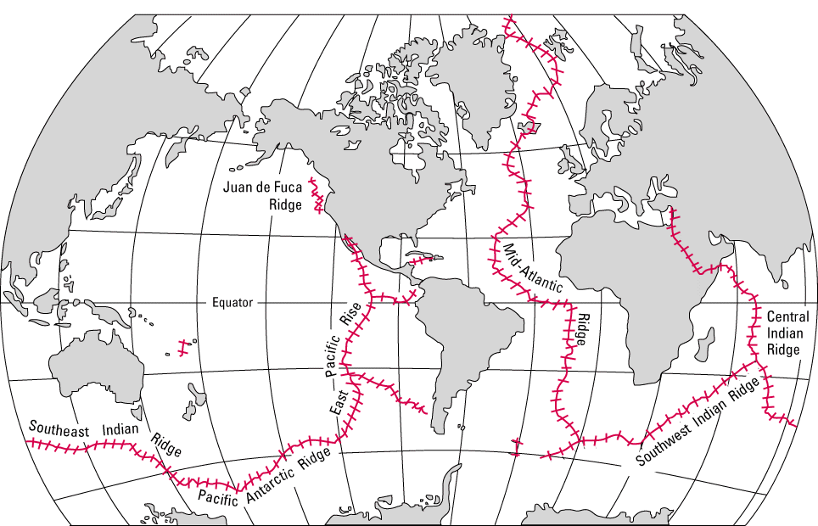
СРЕДИННО-ОКЕАНИЧЕСКИЕ ХРЕБТЫ самая грандиозная горная система нашей планеты
Суммарная протяженность системы СОХ – 70 000 км Ширина – от 1000 до 4000 км
Средняя глубина над гребнем – 2500 м Амплитуда рельефа – до 2 000 м!
plate-tectonic.narod.ru

Slide 4
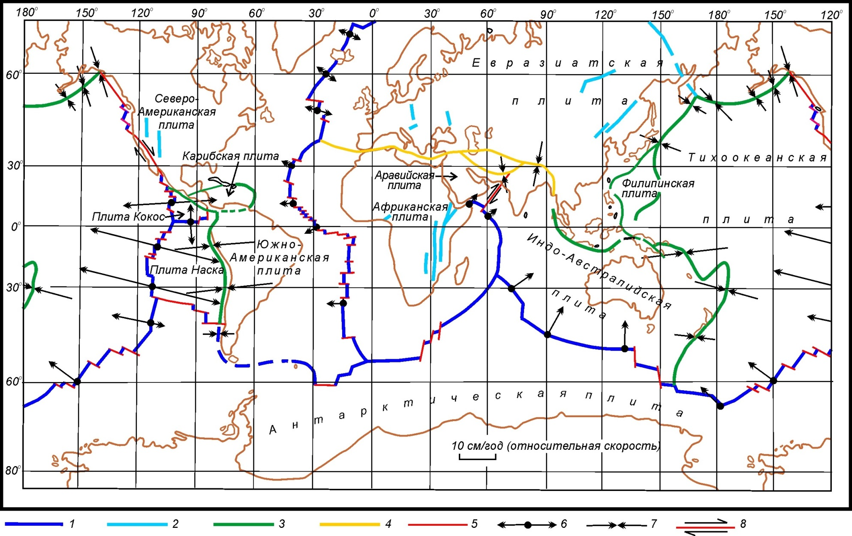
Срединно-океанические хребты – это дивергентные конструктивные границы литосферных плит
1–2 — конструктивные границы плит: 1– срединно-океанические хребты, 2– рифты континентов, 3–4 — деструктивные границы: 3– зоны субдукции, 4– зоны коллизии; 5 — трансформные границы; 6 — вектор скорости раздвижения; 7 — вектор скорости сближения; 8 — вектор сдвигового смещения. По работе (Браун, Массет, 1984).

Slide 5
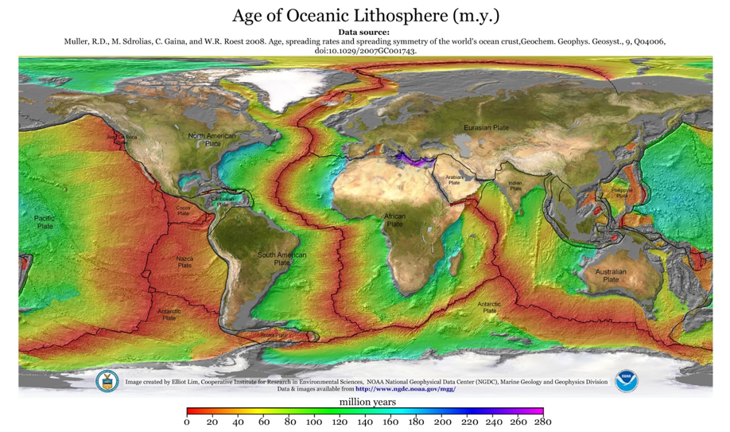

Slide 6
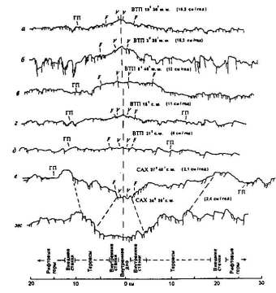
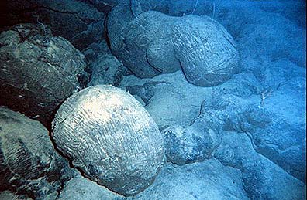
Характерные профили осевой зоны СОХ (Sempere, Macdonald, 1987)
НЕОВУЛКАНИЧЕСКАЯ ЗОНА
(щитовые покровы,
подушечные лавы)
Ширина зависит от скорости спрединга
Частота извержений пропорциональна квадрату
скорости спрединга
СЕЙСМИЧЕСКАЯ ЗОНА
Подушечные лавы на дне Атлантики (САХ)
1

Slide 7
Глубинная структура срединно-океанических хребтов
Быстрый спрединг
(более 8 см/год)
Медленный спрединг
(менее 4 см/год)
1 – вулканические породы, 2 – дайки габбро, 3 – массивное габбро, 4 – породы верхней мантии, 5 – переслаивание пород верхней мантии и габбро, 6 – астеносфера, 7 – очаги расплава, 8 – плотность пород (г/куб.см), 9 – скорости сейсмических волн (км/сек) (Дубинин, Ушаков, 2003 и др.)
КРАСНЫМ ЦВЕТОМ показаны тектонические разломы,
нарушающие сплошность новообразованной океанической коры

Slide 8
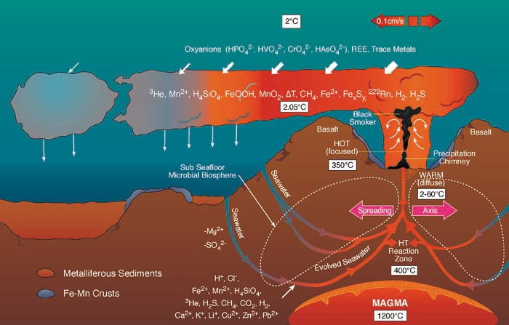
ГИДРОТЕРМАЛЬНАЯ КОНВЕКЦИЯ (ПОСТМАГМАТИЧЕСКОЕ ЯВЛЕНИЕ)
Открытие: 1977 г. на
Галапагосском рифте
http://pubs.acs.org
10% (!!!) теплопотерь на дне Мирового океана
Изменение химического состава КОРЫ и ВОДЫ океана
(за 600 тыс. лет ВСЯ масса воды океана проходит через зоны сипинга)

Slide 9
ГИДРОТЕРМАЛЬНЫЕ РАЙОНЫ И ПОЛЯ
Чем выше скорость спрединга, тем больше гидротермальных участков (в 10-100 км на ВТП и в сотнях км на САХ)
ЛОКАЛИЗАЦИЯ: в днище и на склонах рифтовых долин в центре участков между трансформными разломами (Fe,Cu,Zn,Au) и вблизи них (Cr,Ni,Pt)
ВРЕМЯ ЖИЗНИ: от 10-100 лет до миллионов лет (поле ТАГ в Северной Атлантике), зависит от скорости излияния воды.
РОССИЙСКИЙ СЕКТОР: 15 – 23 градуса с.ш. в Атлантическом океане

Slide 10
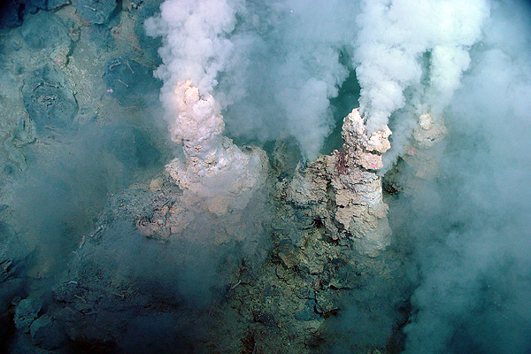
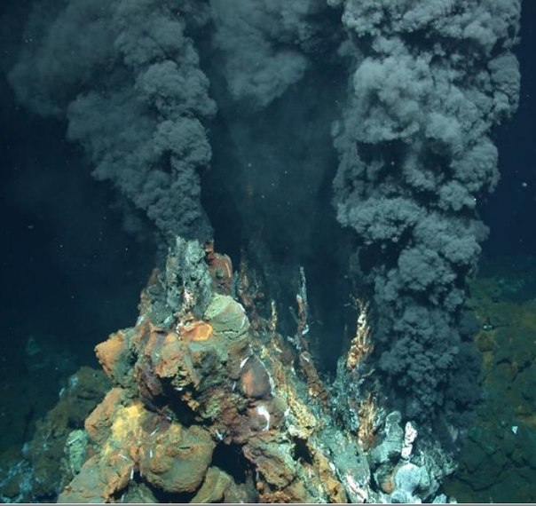
«Белые курильщики»
(100-200 °С)
«Черные курильщики»
(350-400 °С, высотой до 15 м)
FeS
Ba, Ca, Si
britannica.com
http://econet.ru/
При выходе гидротермальных вод на поверхность в осевой зоне СОХ происходит
их резкое охлаждение и анионные комплексы распадаются, а катионы металлов реагируют с сероводородом, образуя сульфиды

Slide 11
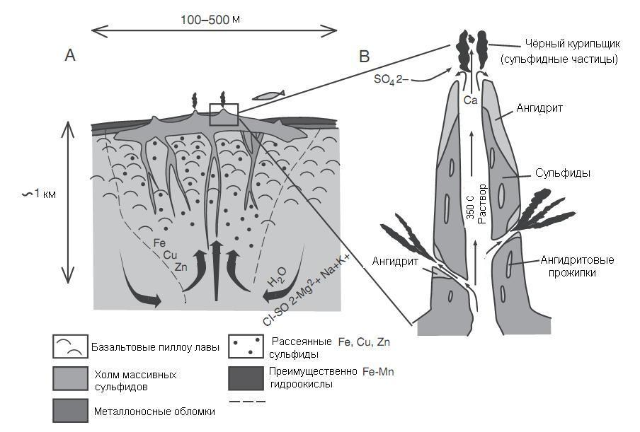
Схема внутреннего строения гидротермальной постройки

Slide 12
ПОЛЕЗНЫЕ ИСКОПАЕМЫЕ ЗОНЫ СИПИНГА
Быстроспрединговые хребты | Au, Cd, Ag
СОХ со средней скоростью | Zn, Fe, Cu
СОХ с медленным спредингом | Fe, Cu
При повышении температуры выше 350° минерализация РЕЗКО возрастает
К гидротермам приурочены отложения
ГЛУБОКОВОДНЫХ ПОЛИМЕТАЛЛИЧЕСКИХ СУЛЬФИДОВ
(Cu, Zn, Mg, Fe и другие)

Slide 13
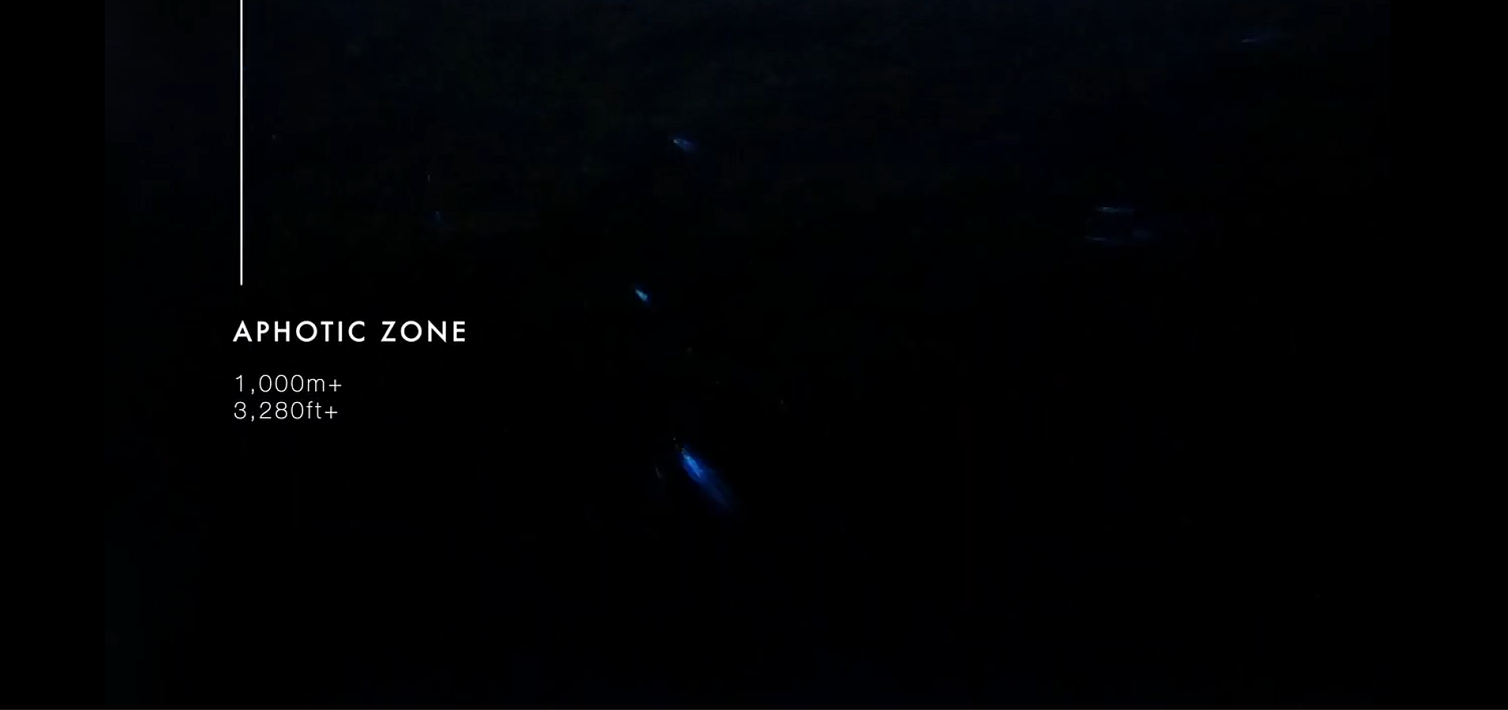
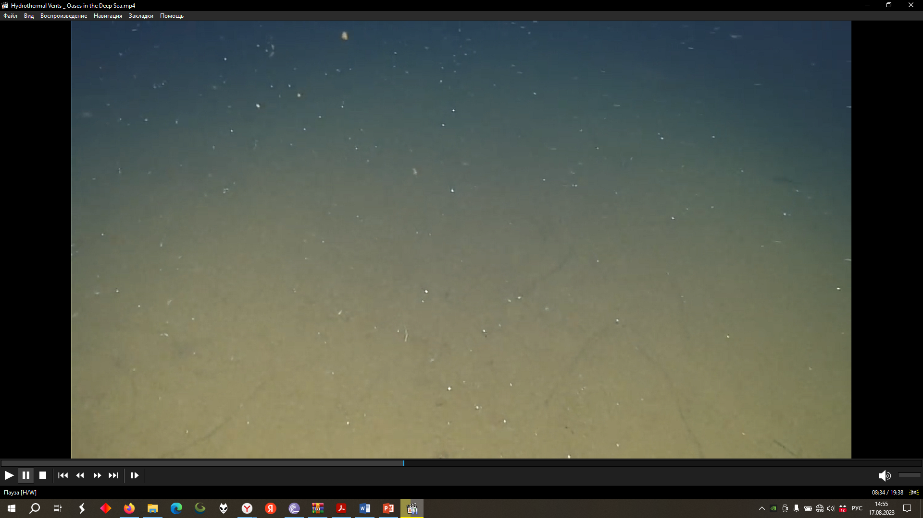
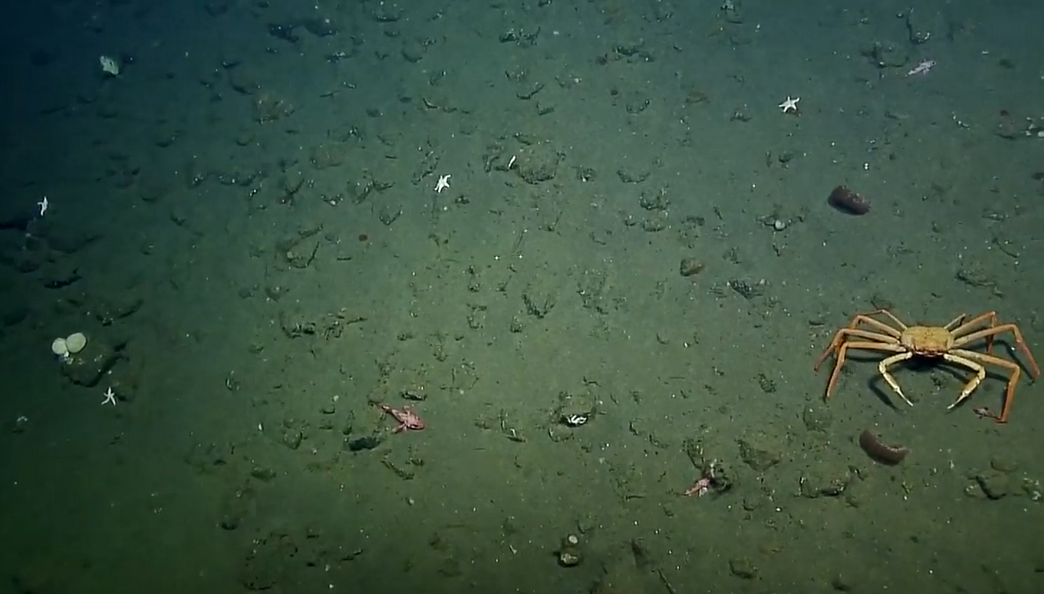
АФОТИЧЕСКАЯ ЗОНА
На глубине более 1 км нет света, нет колебаний температуры придонных вод, фотосинтез невозможен и жизнь рассеяна

Slide 14
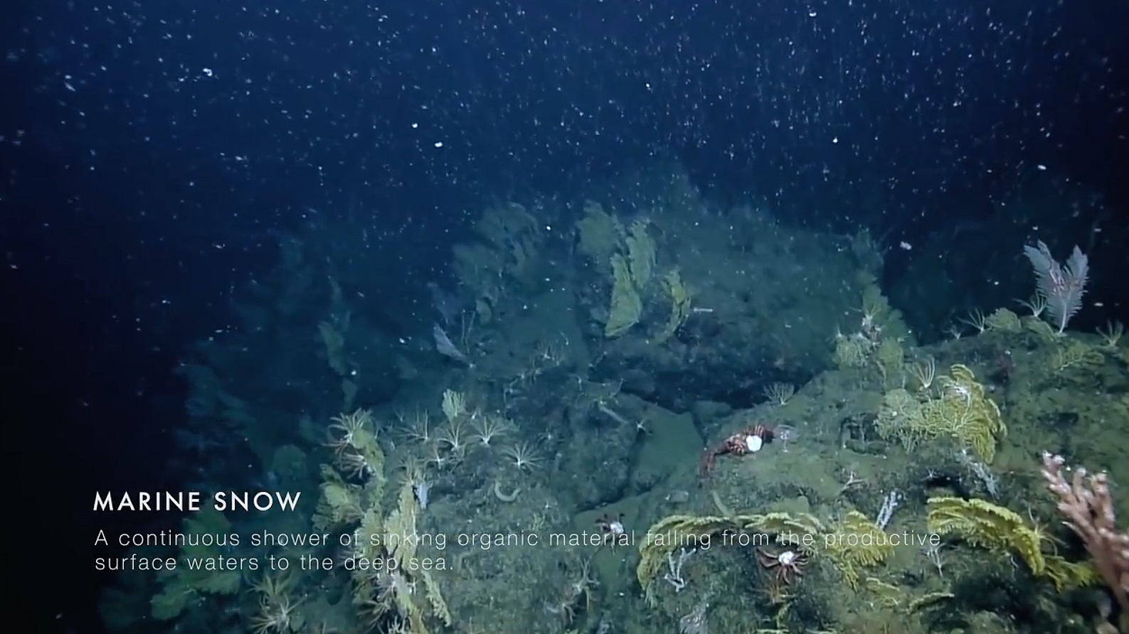
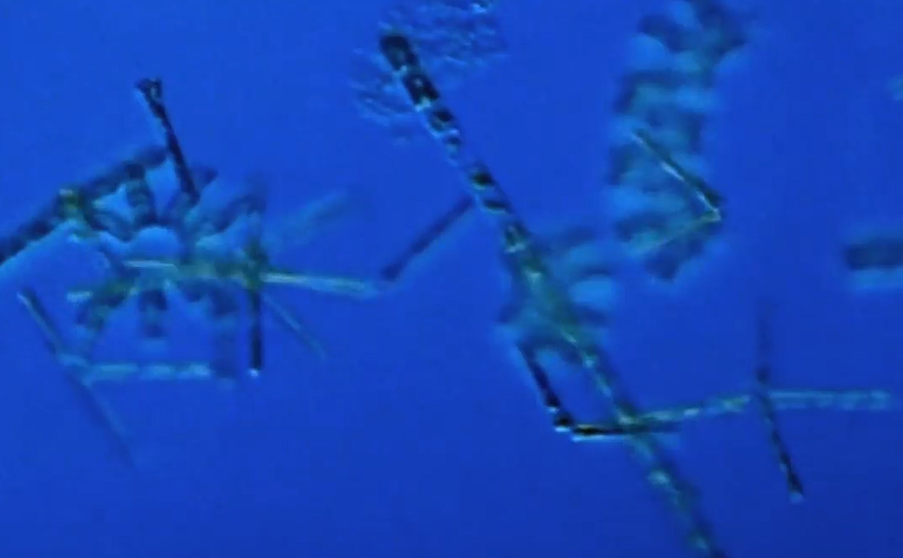
ЧЕМ ПИТАЮТСЯ ОБИТАТЕЛИ ПРИДОННЫХ ВОД ВНЕ ОАЗИСОВ ГИДРОТЕРМ?
Морской снег (marine snow) – падающий из верхних слоев водной толщи детрит и другие органические остатки

Slide 15
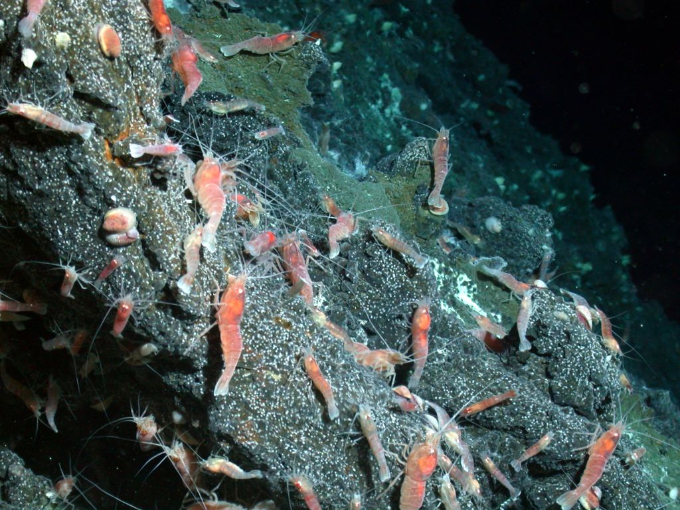
УНИКАЛЬНЫЕ ЭКОСИСТЕМЫ ГИДРОТЕРМ (ДЕНСАЛЬ)
Существование жизни обеспечивается не солнечной энергией, а энергией химических реакций, приводящих у синтезу органических веществ (бактерий) ХЕМОСИНТЕЗ

Slide 16
Первичная продукция на дне является результатом химических реакций – происходит хемосинтез (органические соединения (бактерии) формируются за счет энергии химического окисления простых неорганических соединений, входящих в состав флюидов) В основном за счет реакции воды, растворенного углекислого газа с сероводородом или метаном, ниже – пример реакции (с сероводородом). Обилие первичной продукции приводит к формированию оазисов жизни на дне
8H₂S + 6CO₂ + 3O₂ C₆H₁₂O₈ + 12H₂O + 18S
неорганические
соединения
углеводородные
соединения
Прокариоты (археи, бактерии) – единственные, кто может существовать в условиях температуры воды 122°

Slide 17
РАСЦВЕТ ЖИЗНИ В КРОМЕШНОЙ ТЬМЕ
Из-за того, что условия внутри оазисов гидротерм очень контрастны по температуре и минерализации воды здесь возникли уникальные экосистемы, где нет естественного отбора. Каждый организм либо живет в таких условиях, в которых другие выжить не могут, либо – извлекает необходимые для жизни питательные вещества принципиально разными способами.

Slide 18
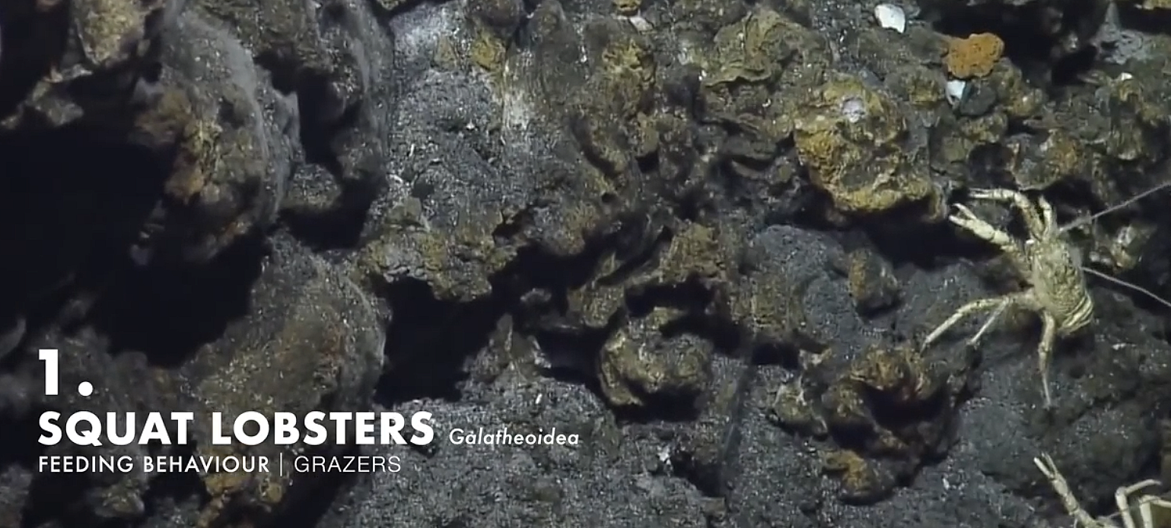
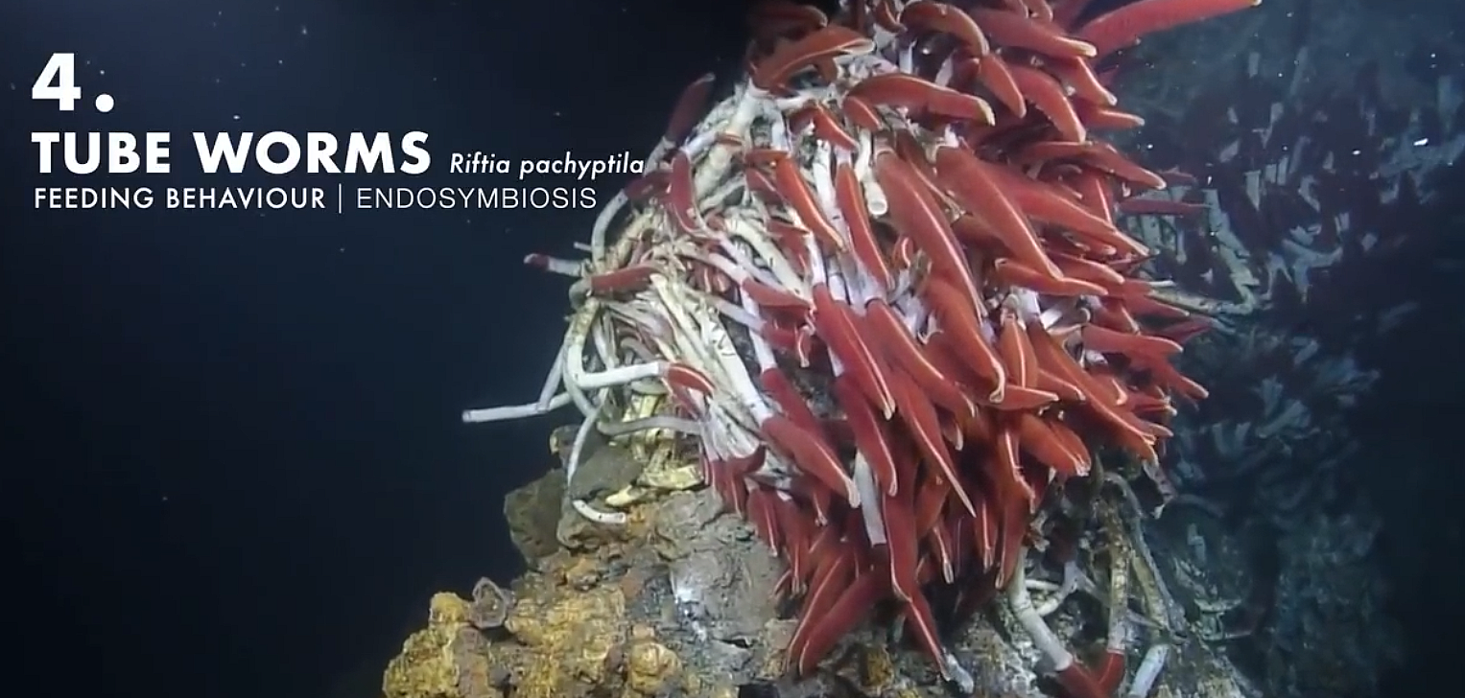
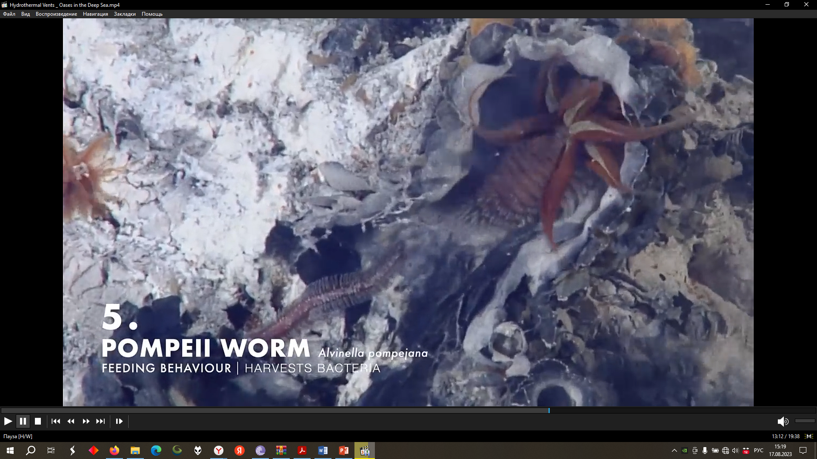
Приземистый омар/лобстер
Глубоководный моллюск
Соскабливают бактерии с бактериальных матов
Улавливают микробы, содержащиеся в воде
Взращивают бактерий в своем волосатом теле, могут с ними передвигаться, в том числе, туда, где комфортнее жить
Погонофоры (вестиментиферы)
Пушистая Kива / краб Йети
Симбиоз: создают внутри своего тела комфортную среду для размножения бактерий, улавливая все необходимые элементы и соединения из воды, кроме того, внутри тела червя безопасно - нет хищников (крабов и др.)
Помпейский червь
Тоже взращивают бактерий на своем тельце, при этом могут жить в гораздо более горячей воде
(90°), чем крабы, поэтому с ними не конкурируют

Slide 19
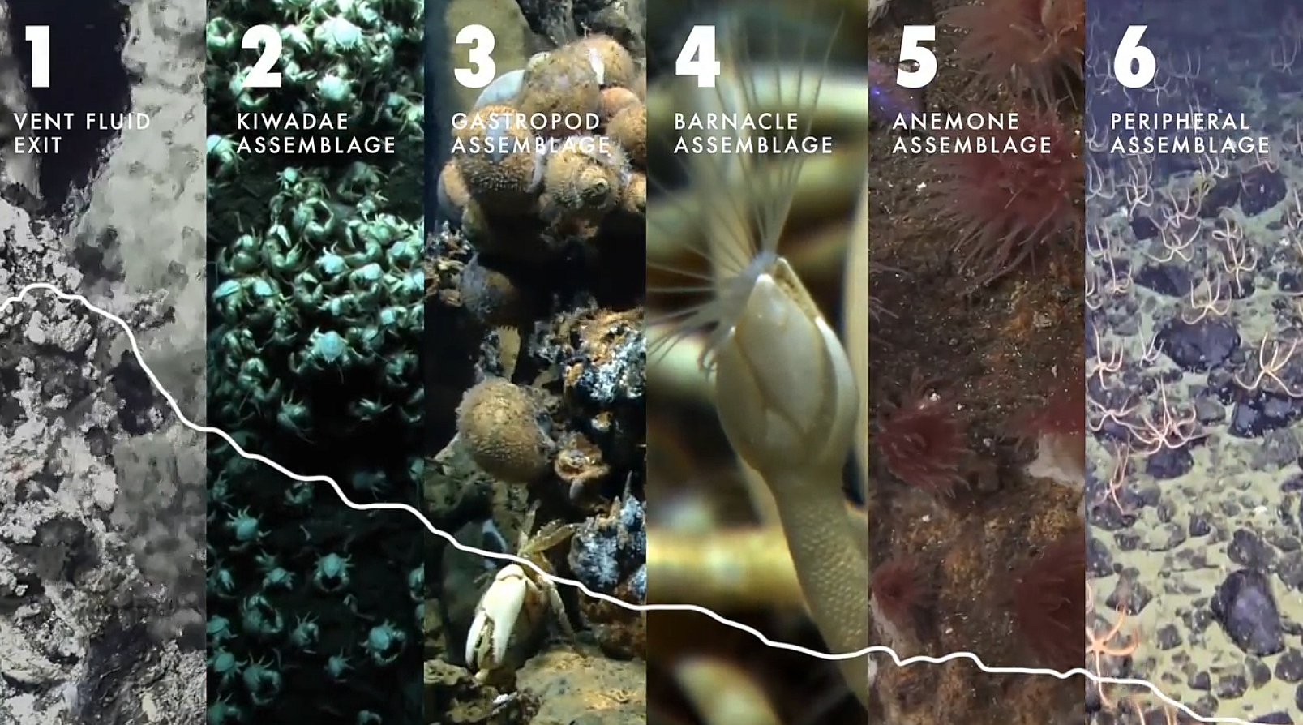
ПЕРВИЧНЫЕ ПОТРЕБИТЕЛИ (КОНСУМЕНТЫ)
Сип
Сообщества крабов
Сообщества моллюсков
Сообщества ракообраз-ных
Сообщества анемонов
Сообщества периферии
к и с л о р о д
т е м п е р а т у р а / м и н е р а л и з а ц и я
Специфическая поясность гидротерм связана с контрастным изменением условий жизни: чем дальше от сипа (точки выхода флюидов), тем меньше бактерий и ниже температура воды

Slide 20
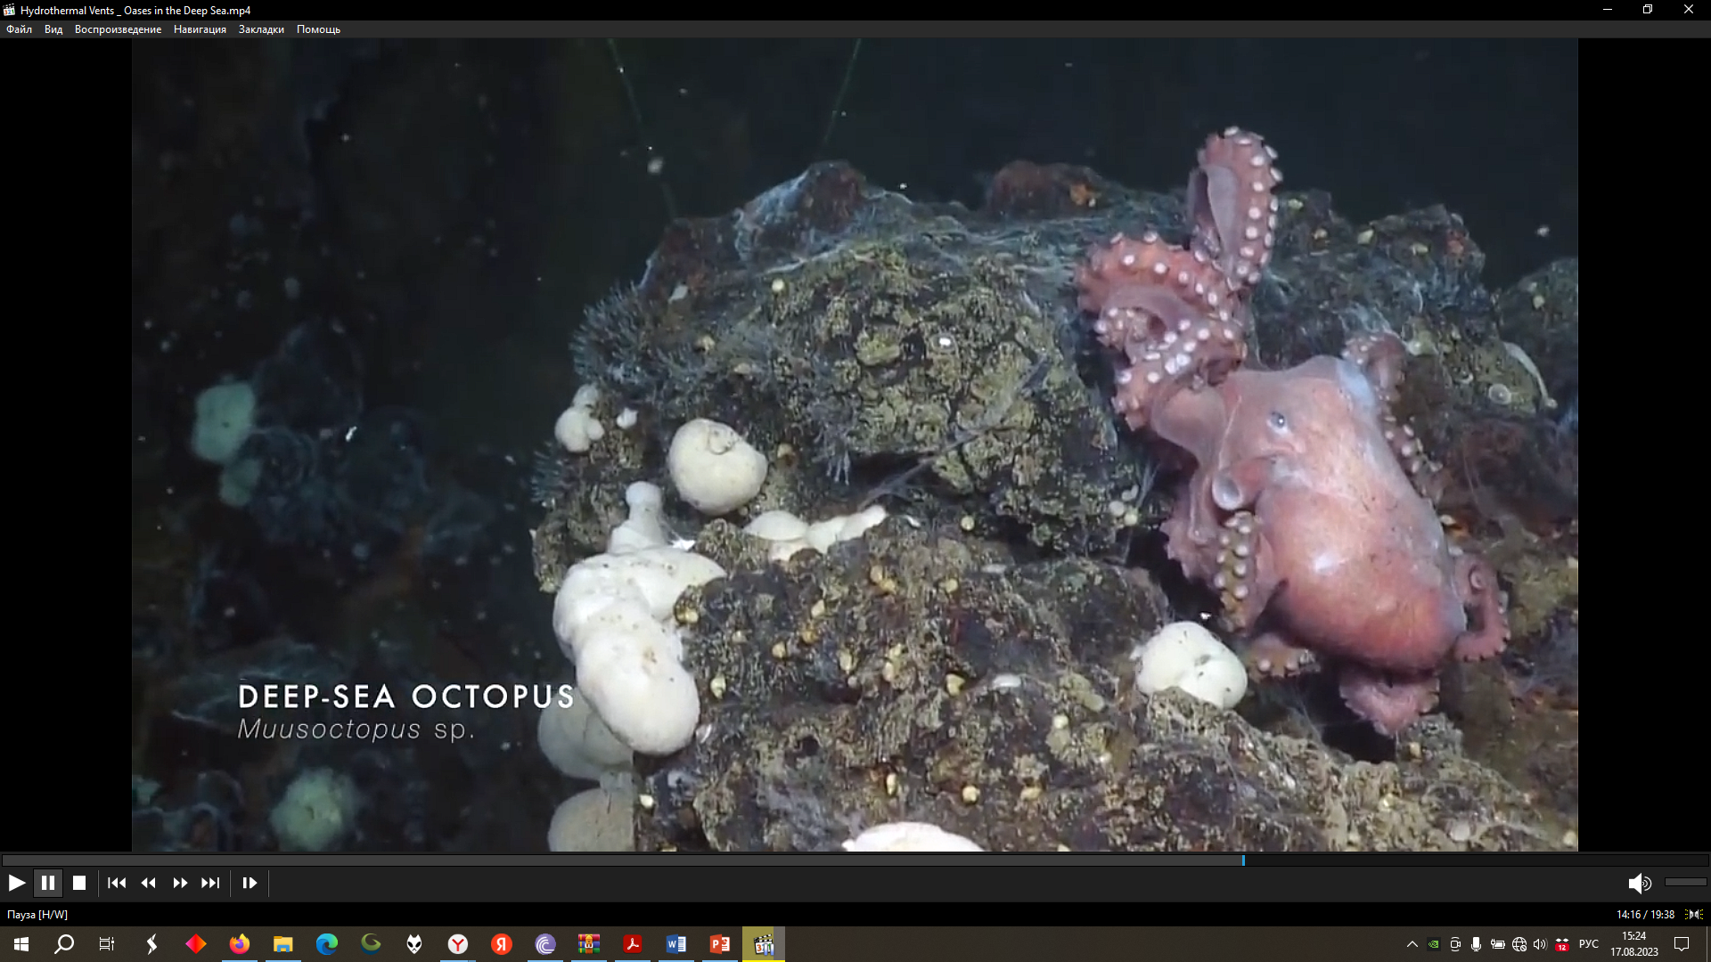
ХИЩНИКИ ГИДРОТЕРМАЛЬНЫХ ОАЗИСОВ
Жерловая рыба
Глубоководный осьминог
Яйцевые капсулы ската
Глубоководные скаты кормятся в оазисах гидротерм и там же часто откладывают яйца, так как в условиях повышенной температуры воды их созревание проходит быстрее
Тихоокеанский белый скат

Slide 21
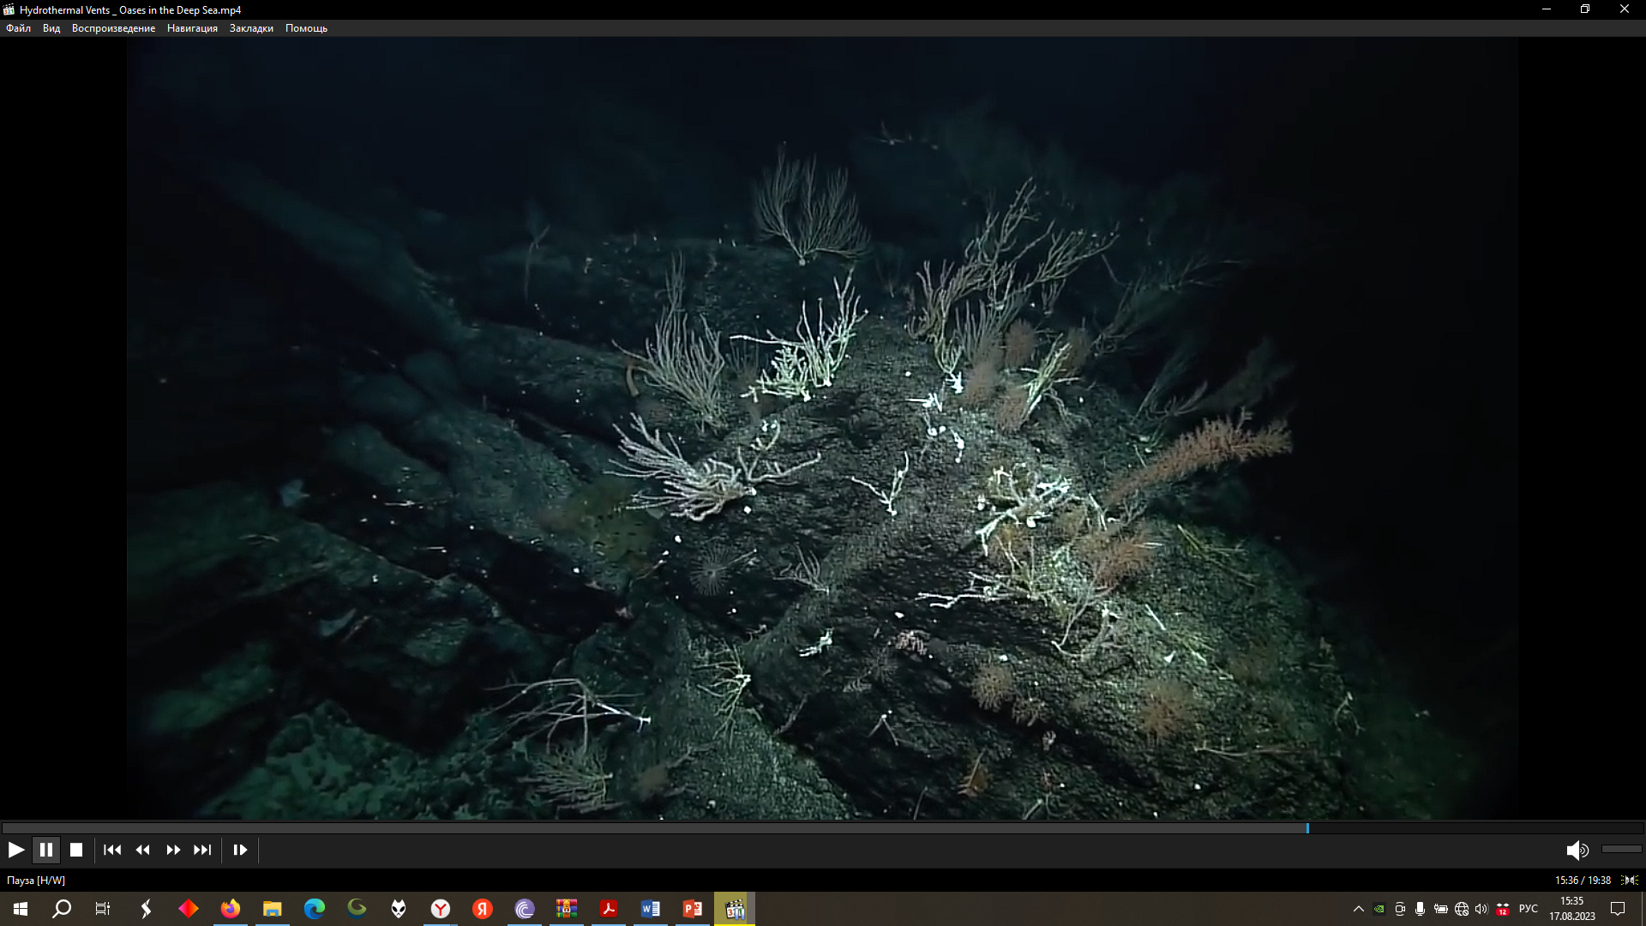
В СОТНЕ МЕТРОВ ОТ ГИДРОТЕРМАЛЬНЫХ ОАЗИСОВ…
Чем дальше от активных гидротерм, тем рассеяннее формы жизни, однако все же вокруг их больше, чем на дне абиссальных котловин, так как содержание органики в воде выше в окрестностях курильщиков

Slide 22
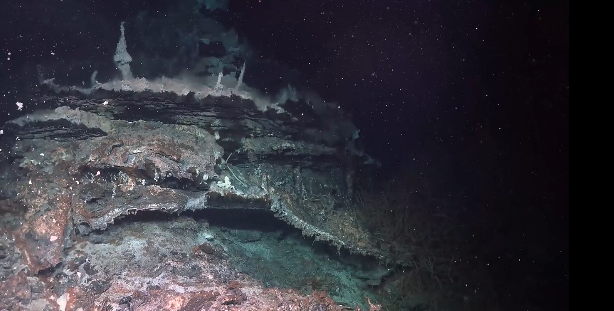
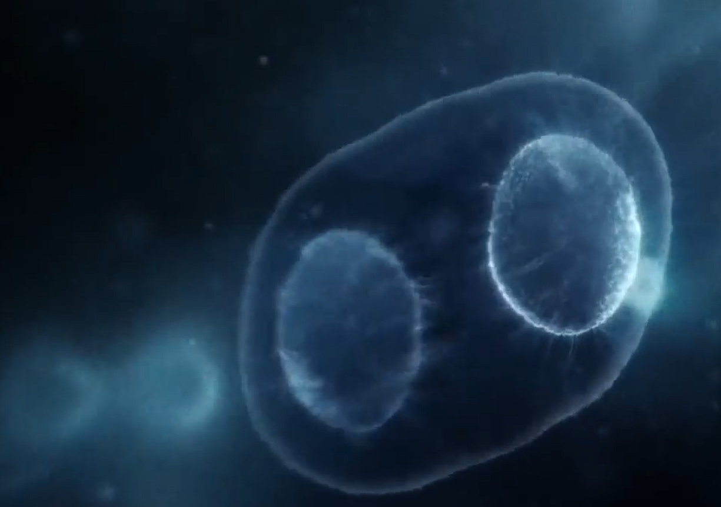
В гидротермальных оазисах и вокруг них описано около 590 видов морских организмов
Именно в подводных оазисах гидротерм могла появиться первая жизнь на Земле, доказательством этого являются:
Наличие здесь самых примитивных организмов на планете
Возможность синтеза аминокислот и РНК в условиях высокой минерализации, повышенного содержания углекислоты и сероводорода

